Slide 1
Navigace skupiny agentů
Pavel Drábek
2017

Slide 2
Cíl projektu
Využít bioinspirované algoritmy pro umělou inteligenci
Aplikace v profesionálním herním enginu
Simulovat chování vybraných jedinců

Slide 3
Inteligentní agent - vlastnosti
Autonomní – jedná bez přímého vlivu z okolí, má plnou kontrolu nad svým jednáním
Reaktivní – Je schopen adekvátně a pohotově reagovat na změny v prostředí
Proaktivní – je schopen ujímat se iniciativy
Má sociální schopnosti – dokáže jednat ve skupině agentů, spolupracovat, řešit konflikty

Slide 4
Mravenčí kolonie
Heuristická metoda hledání nejkratší cesty
Využívána pro problém Obchodního cestujícího
Značení cest pomocí feromonu
Postupně vyprchává a zůstanou jen kratší cesty

Slide 5
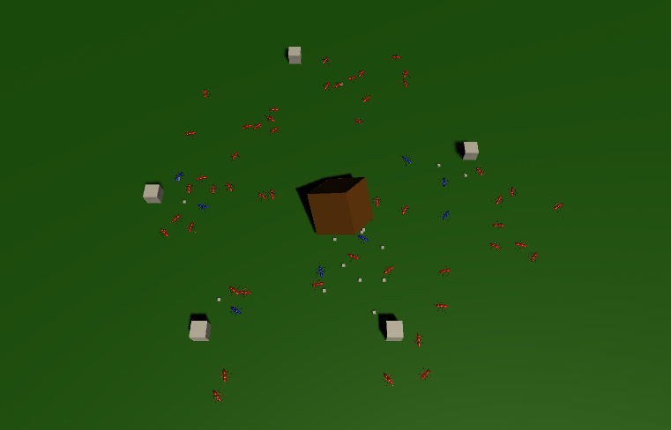
Mravenčí kolonie
Upravena pro potřeby navigace
Odebrána nutnost grafu
Mravencům přidán dohled
Neřeší kolize

Slide 6
Boid
Popsal Craig Reynolds
Simuluje chování ptačího hejna
Každý jedinec jedná sám za sebe
Chování hejna se může jevit jako chaotické

Slide 7
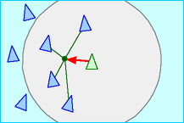
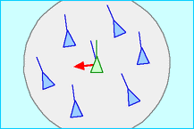
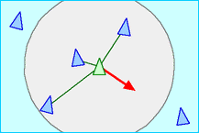
Boid – základní pravidla
Definován třemi pravidly
Počítá pouze s blízkými sousedy
Koheze
Vyrovnání
Separace

Slide 8
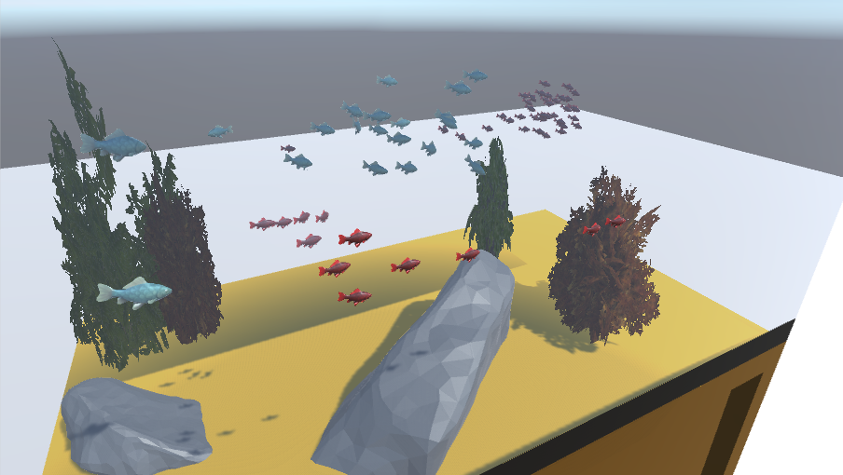
Boid – rozšíření
Model rozšířen o pravidlo Hledání cíle
Možnost řídit směr hejna
Od určité vzdálenosti cíle je velikost vektoru konstantní

Slide 9
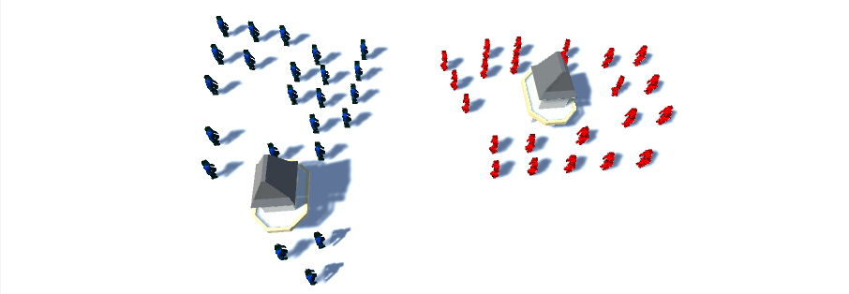
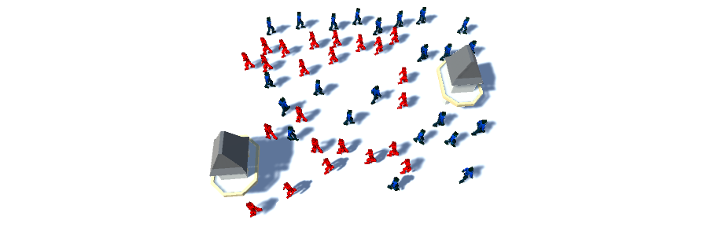
Boid – rozšíření
Model rozšířen o pravidlo Vyhýbání se překážkám
Změnšující se vzdáleností překážky se zvětšuje priorita pravidla
Upravuje nově vypočítaný vektor rychlosti

Slide 10
Boid – výhody a omezení
Možnost rozšiřování pravidel
Úpravou vah můžeme měnit chování hejna
Nenáročný na výpočetní výkon
Vyhýbání se kolizím není 100%

Slide 11
Závěr
Navigace modelu Boid (2D i 3D)
Bylo využito možností enginu Unity 3D
Rozšíření o další pravidla (Navigační mesh, Predikce kolize, Předávání nálad, …)
Možnost paralelizace
Aplikace v herním průmyslu, Virtuální realitě, Rozšířené realitě

Slide 12
Děkuji za pozornost
Pavel Drábek

